Slide 1
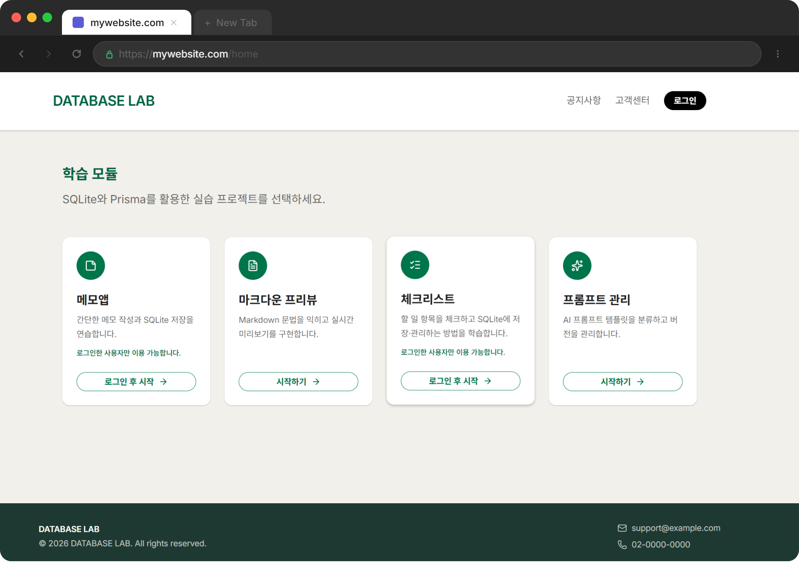
바이브 코딩
데이터베이스 서비스
SQLite 데이터베이스를 활용한 프로그램

Slide 2
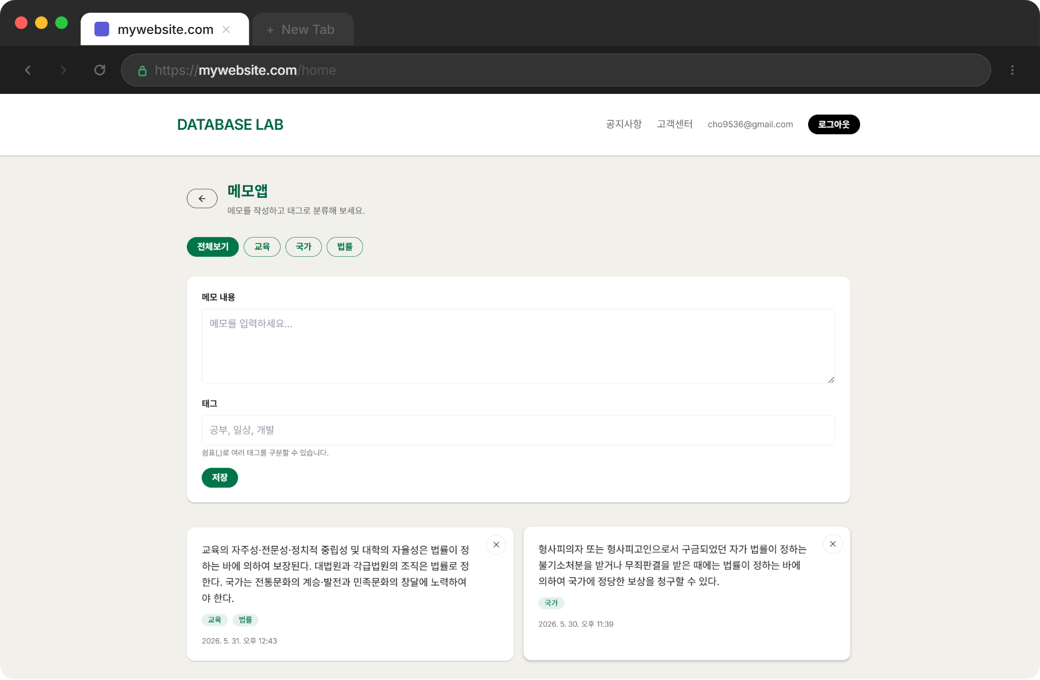
1
태그 클릭 시 메모가 검색된다.
2
저장 버튼 클릭 시 메모내용과 태그가 저장된다.
3
메모 목록이 최신작성순으로 출력된다.
4
X 클릭 시 메모가 삭제 된다.

Slide 3
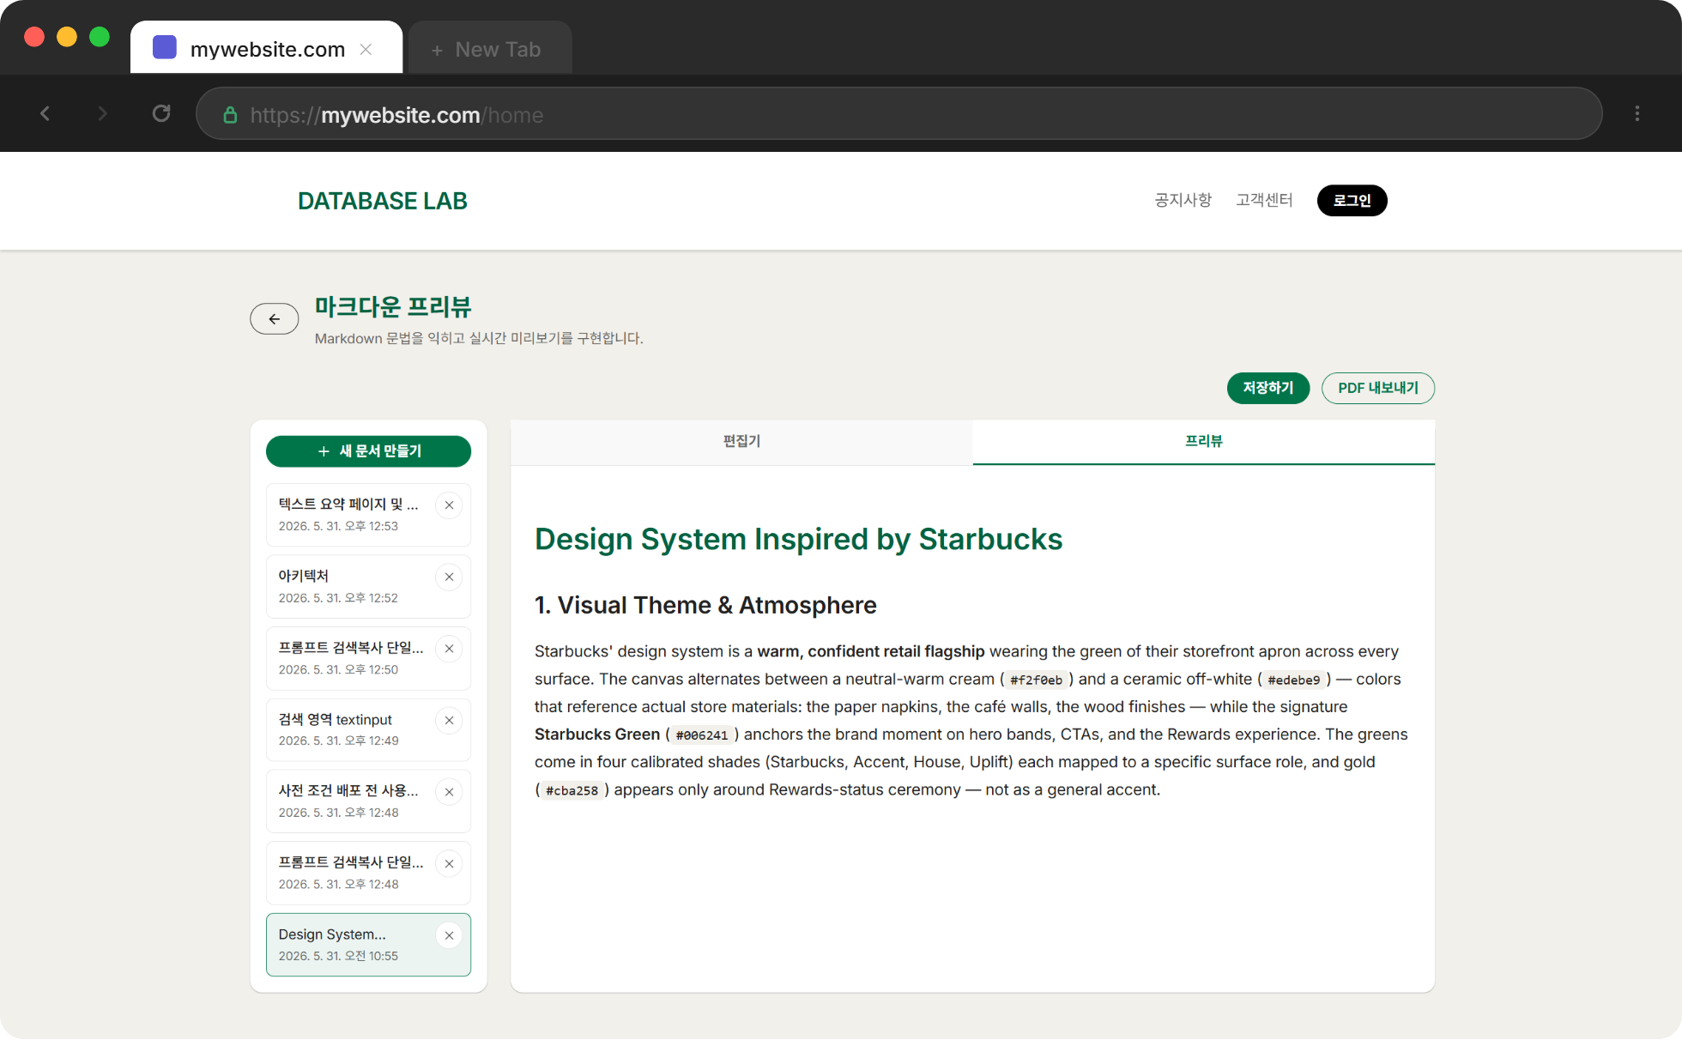
2
편집기에서 작성한 내용이 저장된다.
1
새 문서가 생성된다.
3
프리뷰 내용이 PDF로 다운로드 한다.
4
X 클릭 시 문서 내용이 삭제된다.

Slide 4
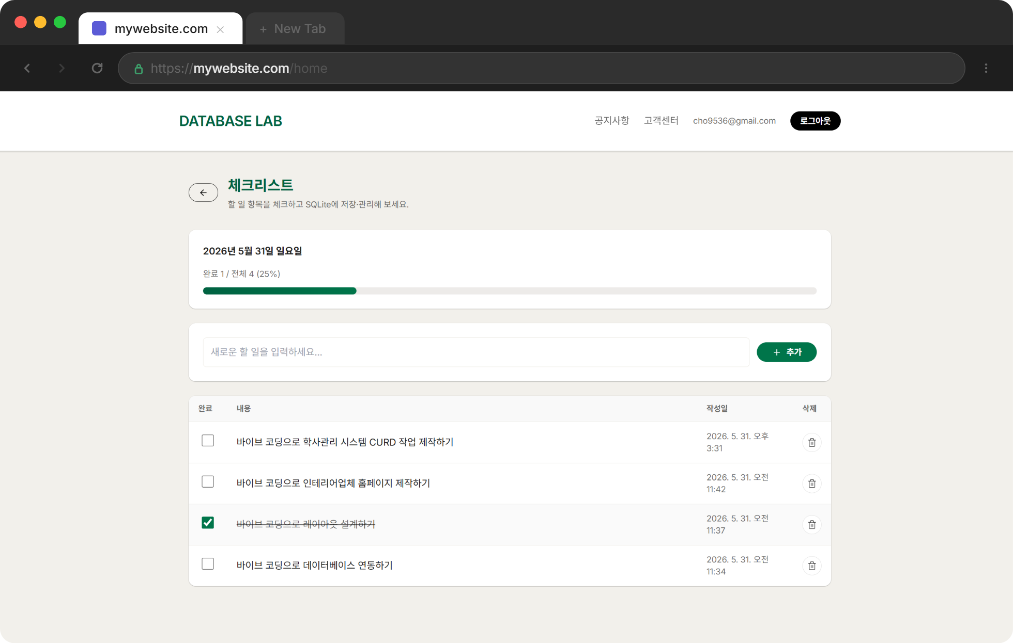
1
한 일수/할 일수 * 100 백분율을 프로그래스 바로 출력
2
추가 버튼 클릭 시 할 일이 저장된다.
3
완료 체크 박스는 완료/미완료 상태가 토글된다.
4
삭제 버튼 클릭 시 할 일이 삭제된다.

Slide 5
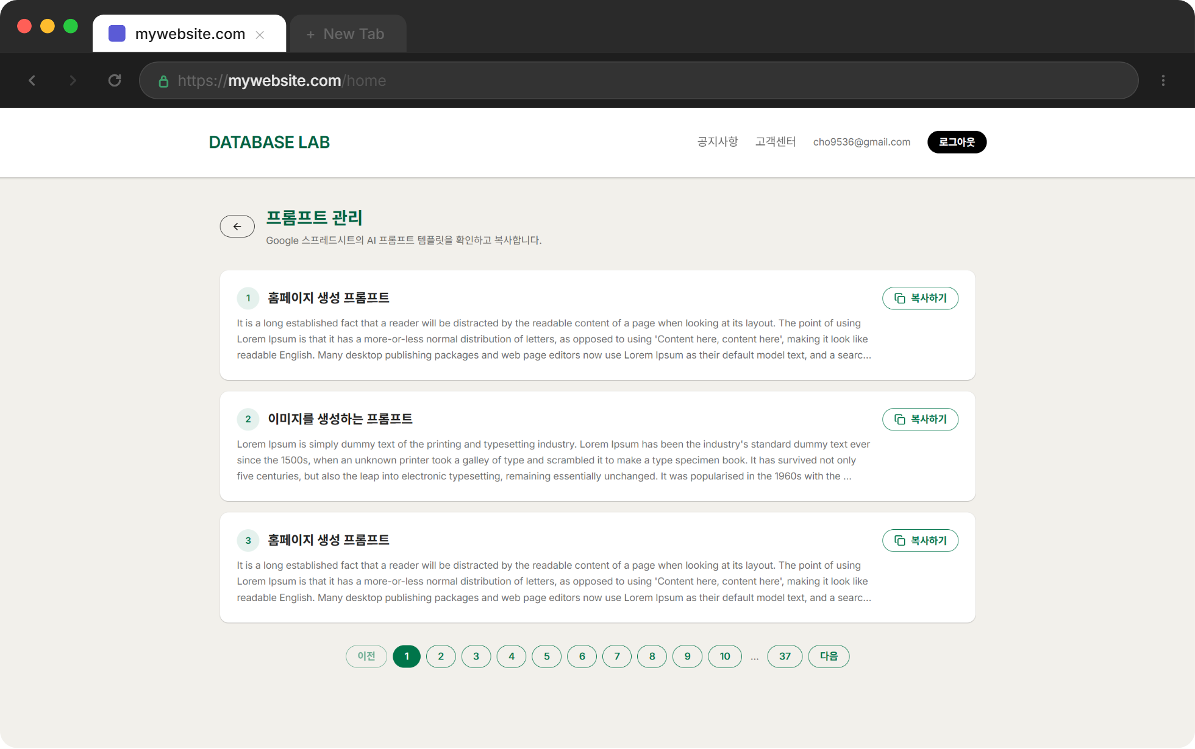
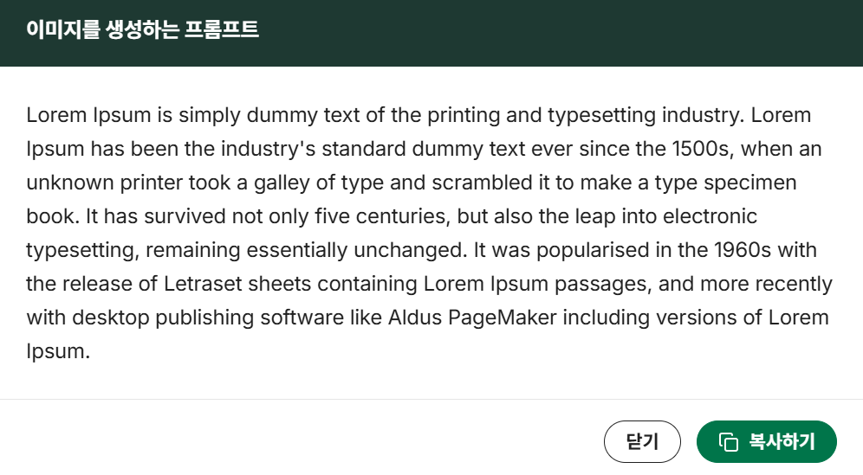
2
프롬프트 내용 클릭 시 모달창이 출력된다.
1
구글 스프레드시트 내용 출력
3
프롬프트 내용을 복사한다.
4
프롬프트 목록을 페이지네이션 처리한다.

Slide 6
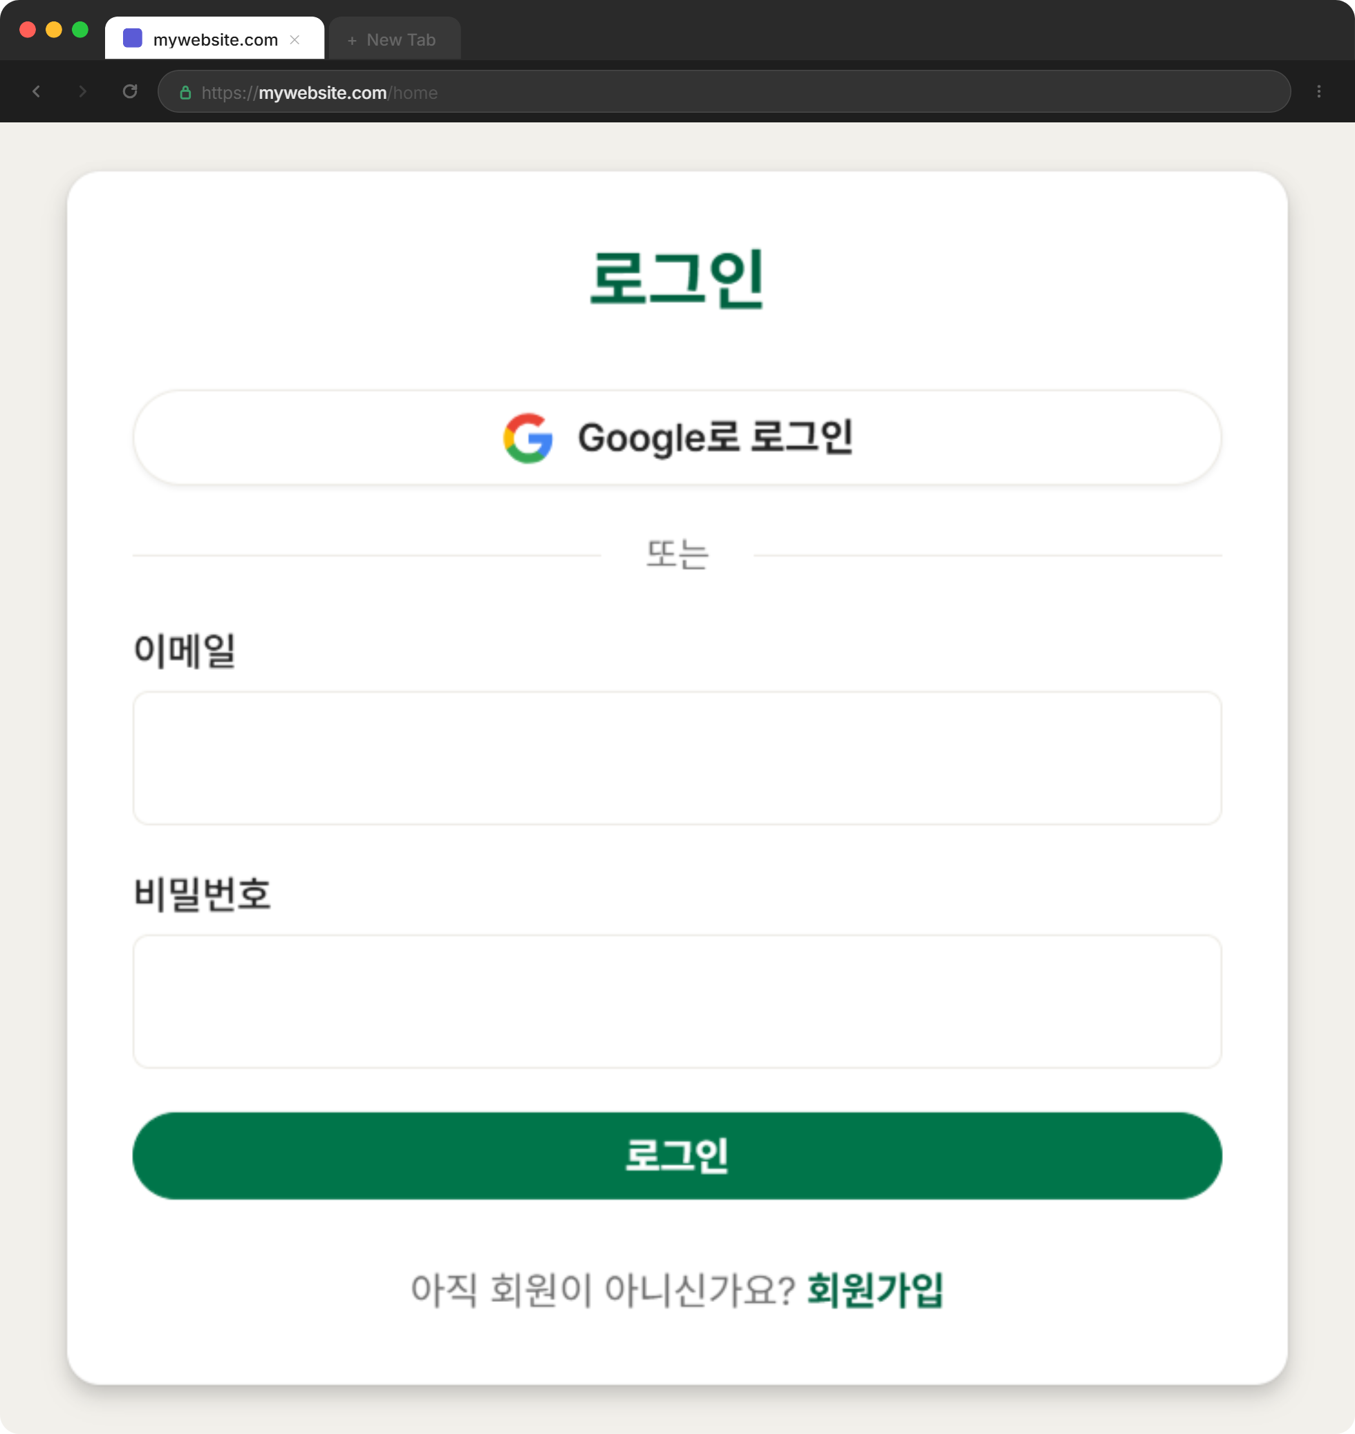
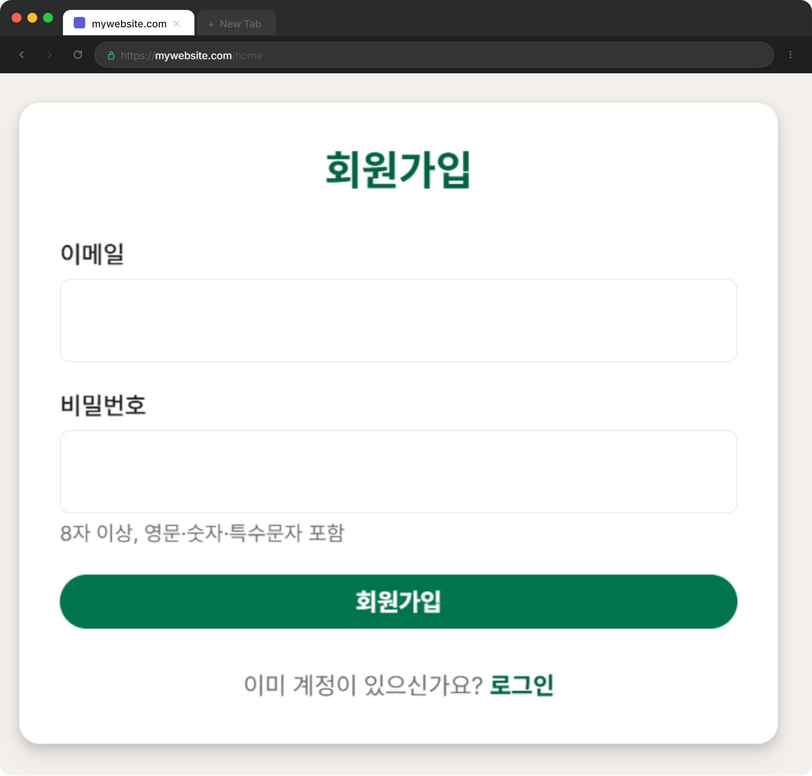
3
1
2
회원가입 유효성체크 사항
이메일은 이메일 형식을 만족해야 하며 중복 체크
비빌번호 는 숫자, 문자, 특수문자 조합
로그인 유효성체크 사항
이메일은 이메일 형식을 만족해야 하며 가입 여부
비빌번호와 이메일 일치여부 체크

